Slide 1


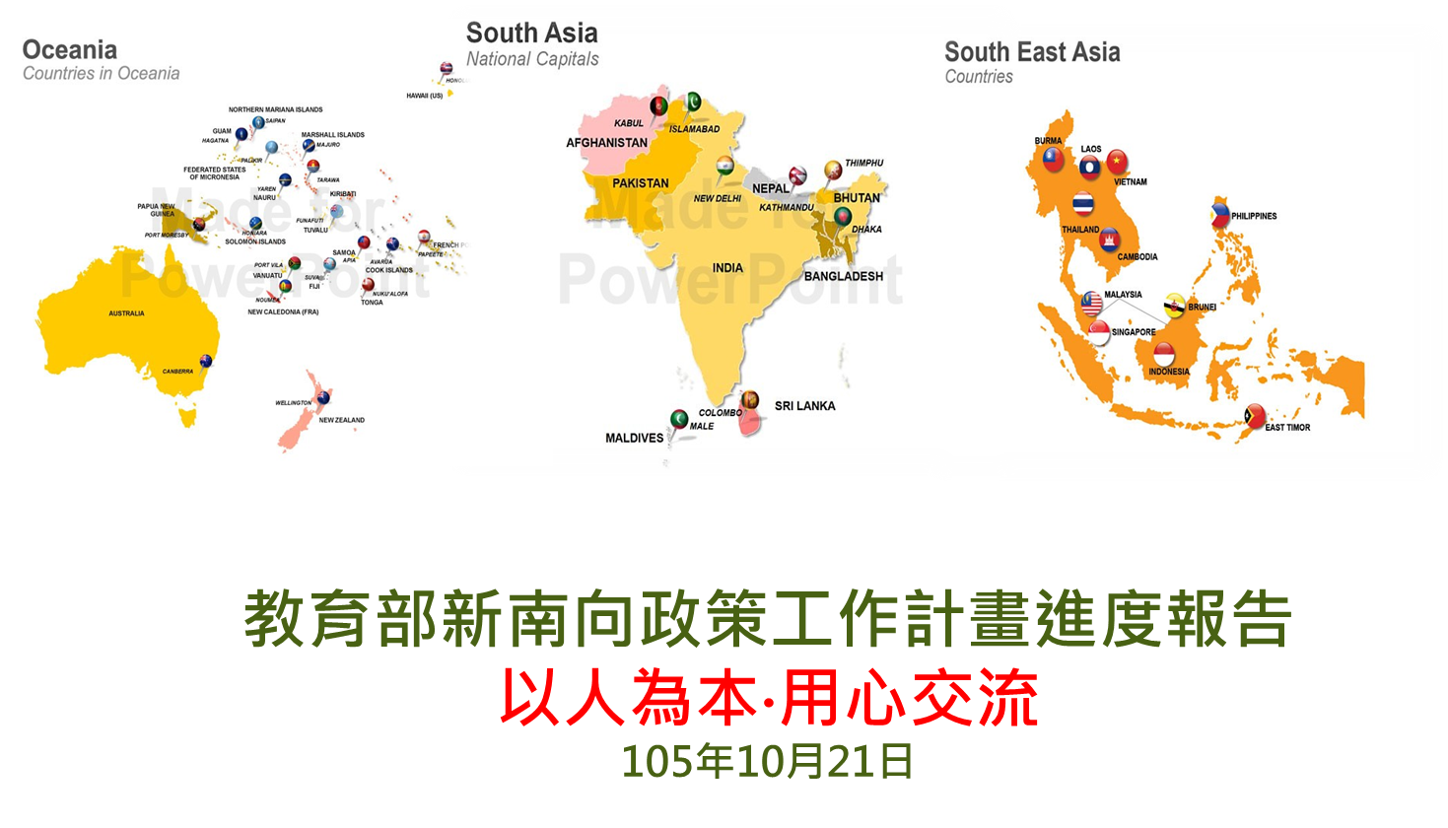
教育新南向−人才培育計畫辦理情形
教 育 部
106年3月9日

Slide 2
一、計畫目標及重點
一
Market
教育服務
二
Pipeline
人才交流
籌組新南向國家人才培育策略規劃推動小組
三
Platform
合作平臺
擴大東協及南亞優秀青年學子來臺留學或研習
建立雙向連結平臺及雙邊大學聯盟體系
推動博物館科普教育及體育運動國際交流平臺
培育我國師生熟稔東南亞語言、文化、產業
培育東協及南亞青年學子的專業、實作及華語能力
鼓勵國內青年學子赴東協及南亞深度歷練
培力新住民子女具東協語文及職場實務
目標
重點

Slide 3
二、105年推動成果(1)
擴大招生
  105年新南向國家僑外生來臺留學、研習超過3萬人，較104年增加2,790人
  與東南亞主要國家合作選送獲其官方獎學金之優秀大學講師及政府官員來臺攻讀學位或培訓108人
  完成越南、印尼新住民語言教材共12冊
  完成泰語小1-小2教材編輯
  完成1,375名新住民語教學支援人員培訓
  大學3校開設6門東南亞語課程
  大學校院開設文化經貿養成5班
  選送完成17所師培大學師資生至新南向國家教育見習共計20案
學習建置

Slide 4
二、105年推動成果(2)
政策宣傳
  建構完成「新南向人才培育計畫」網站
  推出新南向人才交流懶人包短片
  舉辦兩場大學校院說明會及東協國家介紹
增派駐外人力
  泰國設立教育組
  越南增派秘書
  積極爭取員額於印尼設立教育組
雙向交流
  舉辦臺印尼、臺馬雙邊官方論壇
  簽訂與馬來西亞及印尼校際合作備忘錄共11件
  緬甸首度舉辦臺灣高等教育展
  設立臺灣教育中心：泰、馬、越南河內及胡志明、印尼、印度
  印尼、越南、菲律賓、斯里蘭卡及泰國之高中、大學及官方代表共217人次訪臺

Slide 5
三、106年預期效益
Market
Pipeline
新南向國家在臺留學/研習人數每年以20%成長
Platform
3類產學合作國際專班預計於106學年度招收2,000位外籍生；35所大學辦理先修班及高階人才等專班，預計補助2,000人來臺參加夏日學校。
預計106年度開設區域經貿班及東南亞語課程方案各10班，培育600名產業所需人才；完成10國區域經貿文化及產學資源中心。
106年補助大學校院學生赴東協及南亞國家臺商企業及跨國企業實習或見習1,300人次。

